Slide 1
Lógica y Representación 1
Ciclos
Ingeniería de Sistemas
Universidad de Antioquia

Slide 2



Método de Polya - Resumen
PROBLEMA
ALGORITMO
1
Entender el problema
2
Diseñar un plan
3
Implementar el plan
4
Revisar el plan

Slide 3



Entrada, procesamiento y salida
Los programas de computadora realizan estos tres pasos:
Se recibe la entrada.
Se realiza un proceso sobre la entrada.
Se genera la salida
Process
Inputs
Outputs

Slide 4

Tabla resumen
La siguiente tabla muestra la representación equivalente de las piezas esenciales para construir código secuencial
Tipo | Diagrama de bloques | Pseudocordigo | Python
Entrada |  | Leer(v1,v2,…) | v1 = input(...) v2 = input(...)
Salida |  | Escribir(v1,v2,…) | print(v1,v2,…)
Proceso |  | c = a + b | c = a + b
Read v1,v2,…
Print v1,v2,…
c ← a + b
En Python, input() siempre devuelve texto (str); si el valor se va a usar en una operación numérica, debe convertirse con int() o float() (por ejemplo: v1 = float(input(...))).

Slide 5
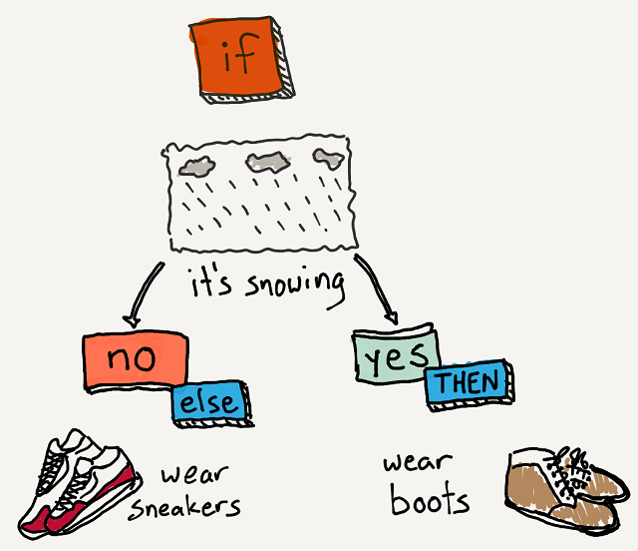

Tabla resumen
La siguiente tabla, agrega la nueva el nuevo bloque que permite implementar toma de decisiones en los programas.
Diagrama de bloques | Pseudocordigo | Python
 | Si (condicion) Entonces instrucciones verdad Sino instrucciones falsa Fin_Si | if (condicion): instrucciones verdad else: instrucciones falso
no
Decision
yes
Imagen tomada de CS Intro (link)

Slide 6
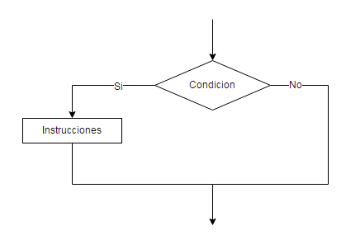
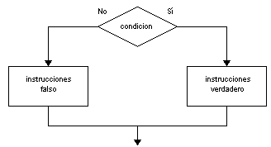
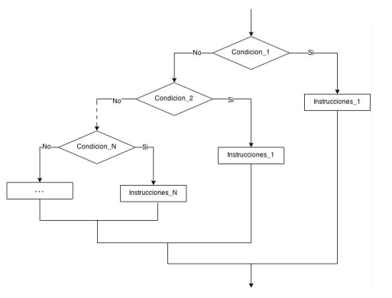
Casos en los problemas de decisión lógica
Alternativas en los problemas de decisión lógica
Alternativa simple
Alternativa doble
Alternativa múltiple

Slide 7

Alternativa simple
En los problemas de este tipo la condición falsa no posee instrucciones.
Diagrama de flujo
Pseudocódigo
Si (condicion) Entonces
instrucciones condicion verdadera
Fin_Si
Python
if (condicion):
instrucciones condicion verdadera

Slide 8
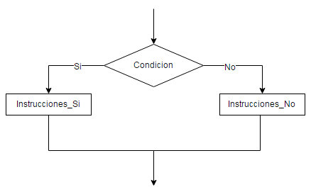


Alternativa doble
En los problemas de este tipo, ambos casos (Falso y Verdadero) poseen instrucciones asociadas.
Pseudocódigo
Si (condicion) Entonces
instrucciones condicion verdadera
Sino
instrucciones condición falsa
Fin_Si
Python
if (condicion):
instrucciones condicion verdadera
else:
instrucciones condición falsa

Slide 9
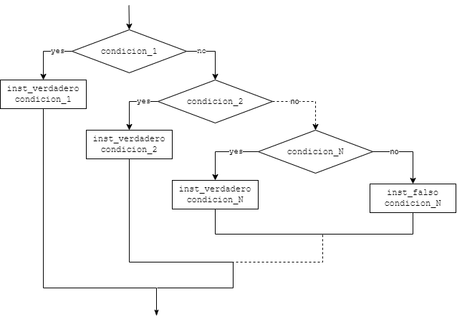
Alternativa múltiple – Mismo criterio
Diagrama de flujo
Pseudocódigo
Si (condicion_1) Entonces
condicion_1 verdad
Sino
Si (condicion_2) Entonces
condicion_2 verdad
Sino
Si (condicion_3) Entonces
condicion_3 verdad
Sino
...
Si (condicion_n) Entonces
condicion_n verdad
Sino
condicion_n falso
Fin_Si
...
Fin_Si
Fin_Si
Fin_Si

Slide 10
Alternativa múltiple – Mismo criterio
python
if (condicion_1):
condicion_1 verdad
else:
if (condicion_2):
condicion_2 verdad
else:
if (condicion_3):
condicion_3 verdad
else:
...
if (condicion_n):
condicion_n verdad
else:
condicion_n falso
Diagrama de flujo
if (condicion_1):
condicion_1 verdad
elif (condicion_2):
condicion_2 verdad
elif (condicion_3):
condicion_3 verdad
...
elif (condicion_n):
condicion_n verdad
else:
condicion_n falso

Slide 11
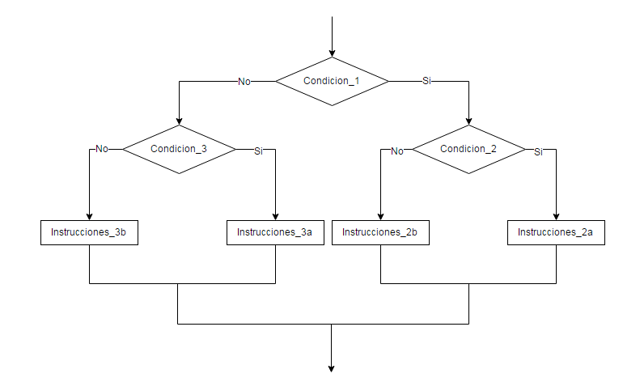
Alternativa múltiple – Diferente criterio
Diagrama de flujo
Pseudocódigo
Si (condicion_1) Entonces
Si (condicion_3) Entonces
condicion_3a verdad
Sino
condicion_3b
Fin_Si
Sino
Si (condicion_2) Entonces
condicion_2a
Sino
condicion_2b
Fin_Si
Fin_Si

Slide 12
Alternativa múltiple – Diferente criterio
Diagrama de flujo
Python
if (condicion_1):
if (condicion_3):
condicion_3a verdad
else:
condicion_3b
else:
if (condicion_2):
condicion_2a
else:
condicion_2b

Slide 13


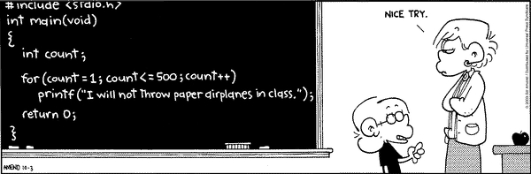
Ciclos

Slide 14
Ciclos
Un ciclo (bucle o iteración) es una estructura que repite un conjunto de instrucciones mientras se cumpla una condición.
Para describir un ciclo se requieren los siguientes componentes :
  Inicialización: parte donde se establece el valor inicial de la variable de control, antes de que el ciclo arranque.
  Condición de control o parada: Expresión lógica evaluada en cada iteración. Si es verdadera, el ciclo continúa; si es falsa, se detiene
  Cuerpo del ciclo: Instrucciones que se ejecutan repetidamente. Incluye la modificación obligatoria de la variable de control para asegurar que el ciclo pueda terminar.
Initialization
condición
no
yes
Cuerpo

Slide 15
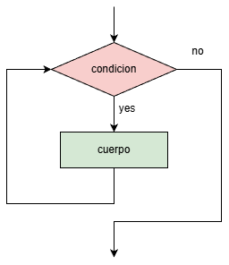
Ciclo mientras
Diagrama de flujo
Pseudocódigo
Mientras (condicion) Haga
instrucciones cuerpo
Fin_Mientras
Python
while (condicion):
instrucciones cuerpo
Observaciones importantes:
Note que aunque la inicialización es importante para el ciclo, es previa a este (por eso no aparece).
Dentro del cuerpo del ciclo están las instrucciones propias de lo que en este se debe realizar y la actualización de la variable de condición

Slide 16
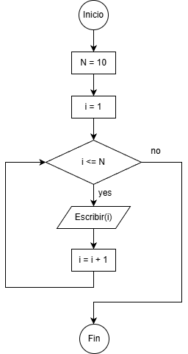
Ciclos - Ejemplo 1
Retomando el problema inicial de imprimir los N = 10 primeros números, el uso de ciclos permite solucionar fácilmente la cantidad de números a imprimir cambiando solo el valor de N.
Pseudocódigo
Inicio
N = 10
i = 1
Mientras (i <= N) Haga
Escribir(i)
i = i + 1
Fin_Mientras
Fin
Inicialización
Condición de
control
Cuerpo
Python
N = 10
i = 1
while i <= N:
print(i)
i = i + 1
Actualización
Link de ejecución

Slide 17




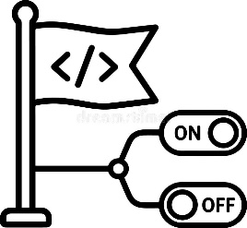
Tipos de variables útiles en los ciclos
Todo ciclo suele apoyarse en algunos tipos de variables que cumplen roles específicos:
Variable de control: se evalúa en la condición del ciclo para decidir si continúa o termina
Contador: lleva la cuenta de repeticiones; se actualiza en una cantidad constante.
Acumulador: acumula el resultado de una operación que se repite; se actualiza en un valor variable.
Bandera: variable de dos valores excluyentes usada para controlar el ciclo o recordar un estado dentro de él.
Centinela: valor especial, fuera del rango válido de los datos, que señala el fin de la entrada.

Slide 18
Recapitulando lo visto
Tipos de ciclos
Iteración desconocidas
Iteraciones conocidas
i = 0
...
Mientras (i < N) Haga
Leer(nota)
...
i = i + 1
Fin_Mientras
...
Preguntar antes de cada iteración (uso de bandera)
Usando registro centinela
...
Leer(hay_est)
Mientras (hay_est == 's') Haga
Leer(nota)
...
Leer(hay_est)
Fin_Mientras
...
...
Leer(nota)
Mientras (nota != -1) Haga
...
Leer(nota)
Fin_Mientras
...

Slide 19
Ciclos – Problema repaso
El señor Burns, como buen capitalista que es, decidió construir un cine en Springfield. El cine es pequeño: tiene capacidad para 8 puestos VIP (a $7000 cada uno) y 40 puestos normales (a $5000 cada uno).
Para cada función, el señor Burns no sabe de antemano cuántos clientes van a asistir — puede que se llenen todos los puestos, o que la venta se cierre antes con puestos disponibles. Desarrolle una aplicación que:
Registre la venta de una boleta solicitando al cajero el tipo de puesto (VIP o normal), y repita este registro hasta que ocurra una de estas dos condiciones: se agoten los 48 puestos, o el cajero ingrese -1 como tipo de puesto para indicar que no hay más clientes y cerrar la venta.
Si el tipo de puesto solicitado ya alcanzó su capacidad máxima, no contabilizar esa venta, informarlo al cajero, y volver a solicitar el tipo de puesto (sin que esto se interprete como el cierre de la venta)
Obtener, para cada tipo de puesto, el total de asistentes y la ganancia obtenida.
Cuando se cierre la venta de boletas para la función (por cualquiera de las dos condiciones anteriores), imprimir el total de asistentes y las siguientes estadísticas:
  El porcentaje de ocupación de cada zona (qué porcentaje de la capacidad VIP y de la capacidad Normal se logró vender).
  El dinero total recaudado por las entradas VIP, por las entradas Normales y la taquilla total del cine.

Slide 20

Ciclos – Problema repaso
VIP: $7000
Normal: $5000

Slide 21




Ciclos – Problema repaso
Puestos VIP | 2
Puestos Normal | 2
Total VIP | 14000
Total Normal | 10000
Asistentes | 4
Total | 24000
VIP: $7000
Normal: $5000
Solución: Link

Slide 22
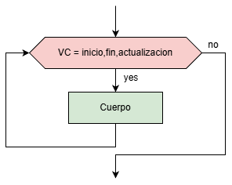
Ciclo Para
Diagrama de flujo
Pseudocódigo
Para (vc = inicio, fin, actualizacion) Haga
instrucciones cuerpo
Fin_Para
Python
for vc in range(inicio, fin + 1, actualizacion):
instrucciones cuerpo
Observaciones importantes:
A diferencia del ciclo Mientras, el ciclo Para se caracteriza por que la inicialización, la condición de control (o parada) y la actualización de la variable de control (VC) se definen en la cabecera del ciclo.
Lo anterior hace que la actualización sea un proceso automático, lo cual lo hace la opción mas apropiada para ciclos donde el numero de iteraciones es conocido.
En python la implementación del Para, es diferente a la de lenguajes como C++ y Java, por lo que hay que tener en cuenta unos detalles adicionales que veremos luego.

Slide 23
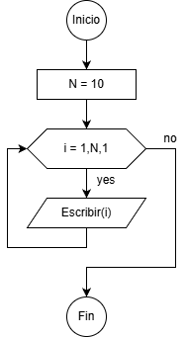
Ciclo Para - Ejemplo 1
Retomando el problema inicial de imprimir los N = 10 primeros números, el uso de ciclos permite solucionar fácilmente la cantidad de números a imprimir cambiando solo el valor de N.
Inicialización
Inicialización
Actualización
Condición de
control
Cuerpo
Condición de
control
Actualización
Cuerpo

Slide 24
Ciclo Para – Ejemplo 1
Pseudocódigo
Inicio
N = 10
Para (i = 1,N,1) Haga
Escribir(i)
Fin_Para
Fin
Inicialización
Actualización
Condición de
control
Python
Cuerpo
N = 10
for i in range(1,N + 1,1):
print(i)
Link de ejecución

Slide 25
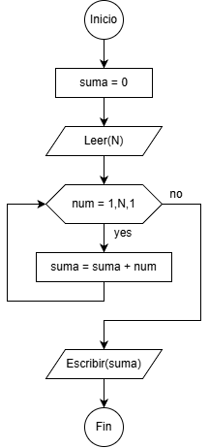
Ciclos – Ejemplo 2
Escriba un algoritmo que calcule la suma de los primeros N números enteros mayores que 0, donde N es un dato de entrada.
Pseudocódigo
Inicio
suma = 0
Leer(N)
Para (num = 1,N,1) Haga
suma = suma + num
Fin_Para
Escribir(suma)
Fin
Python
suma = 0
N = int(input('Ingrese la cantidad de números a sumar: ‘))
for num in range(1,N + 1):
suma = suma + num
print(f"La suma de los {N} primeros números da {suma}")
Link de ejecución

Slide 26
Ciclos – Ejemplo 2
Escriba un algoritmo que calcule la suma de los primeros N números enteros mayores que 0, donde N es un dato de entrada.
Inicio
suma = 0
Leer(N)
Para (num = 1,N + 1,1) Haga
suma = suma + num
Fin_Para
Escribir(suma)
Fin
Prueba de escritorio
N | num | suma
N | suma
0 4 | 0 10

Slide 27
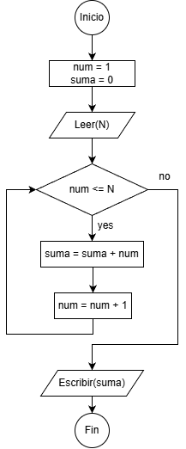
Ciclos – Ejemplo 2
Escriba un algoritmo que calcule la suma de los primeros N números enteros mayores que 0, donde N es un dato de entrada.
Inicio
suma = 0
Leer(N)
Para (num = 1,N,1) Haga
suma = suma + num
Fin_Para
Escribir(suma)
Fin
Prueba de escritorio (solución)
N | num | suma
? 4 | ? 1 2 3 4 | ? 0 1 3 6 10
N | suma
4 | 10

Slide 28
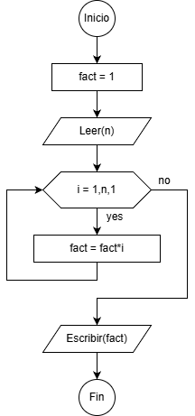
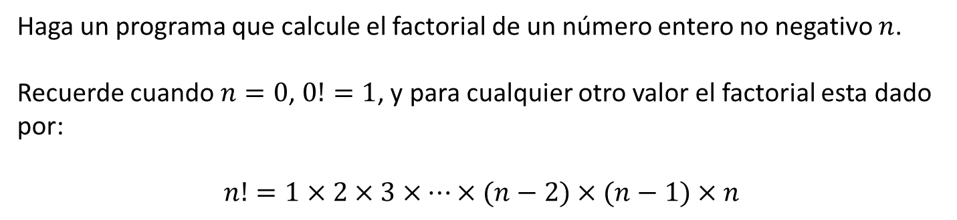
Ciclos - Ejemplo 3
Haga un programa que calcule el factorial de un número entero no negativo $n$.
Recuerde cuando $n=0$, $0!=1$, y para cualquier otro valor el factorial esta dado por:
$$n!=1×2×3×…×(n−2)×(n−1)×n$$
Pseudocódigo
Inicio
fact = 1
Leer(n)
Para (i = 1,n,1) Haga
fact = fact * i
Fin_Para
Escribir(n, '! = ',fact)
Fin
Python
fact = 1
n = int(input('Digite el numero (>= 0): '))
for i in range(1,n + 1):
fact = fact * i
print(f"{n}! = {fact}")
Link de ejecución

Slide 29
Ciclos – Ejemplo 3
Inicio
fact = 1
Leer(n)
Para (i = 1,n,1) Haga
fact = fact * i
Fin_Para
Escribir(n, '! = ',fact)
Fin
Prueba de escritorio
n | i | fact
n | factorial
0 3 5 | 1 6 120

Slide 30
Ciclos – Ejemplo 3
Inicio
fact = 1
Leer(n)
Para (i = 1,n,1) Haga
fact = fact * i
Fin_Para
Escribir(n, '! = ',fact)
Fin
Prueba de escritorio (solución)
n | factorial
5 | 120
N | i | fact
? 5 | ? 1 2 3 4 5 | ? 1 2 6 24 120

Slide 31
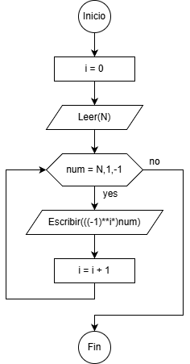
Ciclos - Ejemplo 4
Imprimir los números del n a 1 alternando el signo, por ejemplo: 6, -5, 4, -3, 2, -1.
Pseudocódigo
Inicio
i = 0
Leer(N)
Para (num = N,1,-1) Haga
Escribir(((-1)**i)*num)
i = i + 1
Fin_Para
Fin
Python
i = 0
N = int(input('Digite un numero entero positivo: '))
for num in range(N,0,-1):
print(((-1)**i)*num)
i += 1
Link de ejecución
Nota: con actualización negativa, el límite de parada es fin - 1 (no fin + 1), porque range() excluye ese valor en la dirección del paso. Por eso range(N, 0, -1) y no range(N, 2, -1).

Slide 32
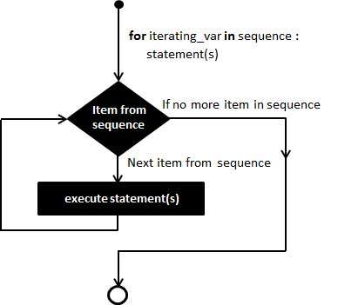
Sobre el ciclo para en python
Como se dijo previamente, el ciclo Para en Python es diferente de la implementación en otros lenguajes como C, ya que la variable de control (iterating_var) itera sobre los elementos de una secuencia (sequence).
for iterating_var in sequence:
statement(s)

Slide 33
¿Qué es una secuencia?
Una secuencia es una colección ordenada de elementos, donde cada uno ocupa una posición (índice) que empieza en 0.
El for de Python recorre una secuencia elemento por elemento (no cuenta posiciones ni necesita saber cuántas hay de antemano).
Python tiene varios tipos de secuencia: cadenas, listas, tuplas, range, y otras para datos binarios (bytes, bytearray).
En esta clase nos vamos a centrar en las tres que más se van usar por ahora: cadenas, listas y range.
0 | 1 | 2 | 3 | 4 | 5
P | y | t | h | o | n
-6 | -5 | -4 | -3 | -2 | -1
# Cadena (str)
Lenguaje = "Python"
# List (list)
lenguajes = ["Python", "C", "C++", "Java"]
# range (range)
Numeros = range(1,5,1)
0 | 1 | 2 | 3
'Python' | 'C' | 'C++' | 'Java'
-4 | -3 | -2 | -1
0 | 1 | 2 | 3
1 | 2 | 3 | 4
-4 | -3 | -2 | -1

Slide 34
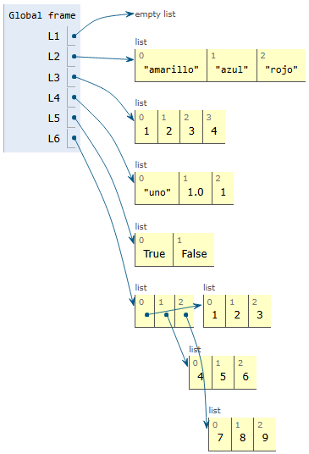
Secuencias: Listas
Una lista es una secuencia mutable (que se puede cambiar) y ordenada de elementos, escrita entre corchetes [ ].
Puede contener cualquier tipo de dato (enteros, flotantes, cadenas o incluso diferentes tipos).
La lista es por así decirlo, el equivalente en programación (sin ser estricto) a los arreglos.
Una lista puede almacenar otras listas.
L1 = []
L2 = ["amarillo", "azul", "rojo"]
L3 = [1, 2, 3, 4]
L4 = ["uno", 1.0, 1]
L5 = [True, False]
L6 = [[1, 2, 3],[4, 5, 6],[7, 8, 9]]
Link de ejecución

Slide 35
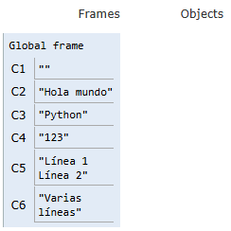
Secuencias: Cadenas
Como vimos al principio del curso, una cadena es una secuencia inmutable (no se puede cambiar) y ordenada de caracteres, escrita entre comillas simples ' ' o dobles " ".
Se comporta como una lista de caracteres: se puede recorrer, indexar y medir con len(), pero a diferencia de la lista, no se puede modificar directamente.
Aunque "contenga" números, una cadena sigue siendo texto: "123" no es lo mismo que el entero 123.
Con comillas triples (''' o """) se pueden escribir cadenas de varias líneas.
C1 = ""
C2 = "Hola mundo"
C3 = 'Python'
C4 = "123"
C5 = "Línea 1\nLínea 2"
C6 = """Varias
líneas"""
Link de ejecución

Slide 36
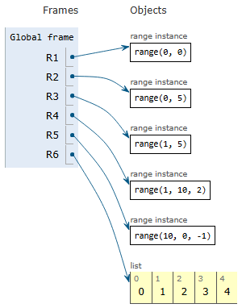
Secuencias: range
range() genera una secuencia de números enteros; no acepta decimales.
No es una lista: es un objeto de tipo range (inmutable). Para ver sus valores como lista, se usa list(...).
Puede recibir uno, dos o tres argumentos: range(fin), range(inicio, fin) o range(inicio, fin, paso). El límite final siempre queda excluido.
El paso puede ser negativo, para generar una secuencia descendente.
R1 = range(0)
R2 = range(5)
R3 = range(1, 5)
R4 = range(1, 10, 2)
R5 = range(10, 0, -1)
R6 = list(range(5))
Link de ejecución

Slide 37
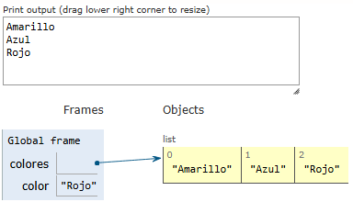
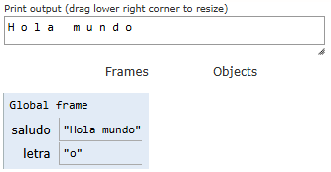
El mismo for para tres secuencias distintas
Sin importar el tipo de secuencia, el for de Python usa siempre la misma sintaxis. Lo único que cambia es la secuencia.
for iterating_var in sequence:
statemen(s)
Lista
colores = ["Amarillo", "Azul", "Rojo"]
for color in colores:
print(color)
Link de ejecución
Cadena
saludo = "Hola mundo"
for letra in saludo:
print(letra, end = " ")
Link de ejecución

Slide 38
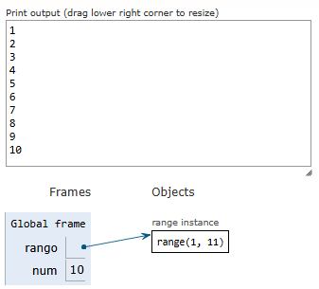
El mismo for para tres secuencias distintas
Sin importar el tipo de secuencia, el for de Python usa siempre la misma sintaxis. Lo único que cambia es la secuencia.
for iterating_var in sequence:
statement(s)
Rango
rango = range(1,11)
for num in rango:
print(num)
Link de ejecución

Slide 39
Ciclos – Ejemplo 5
Hacer un programa que lea primero el número de estudiantes de un curso (N), y luego lea las N notas correspondientes (valores decimales entre 0.0 y 5.0), una a una.
Considere que la nota mínima aprobatoria es 3.0: una nota es aprobada si es mayor o igual a 3.0, y reprobada si es menor a 3.0.
Al finalizar la lectura, el programa deberá entregar:
El porcentaje de estudiantes aprobados.
El porcentaje de estudiantes reprobados.
El promedio de las notas aprobadas.
El promedio de las notas reprobadas.
El promedio de las notas del curso.

Slide 40
Ciclos – Ejemplo 5
Process
Inputs
Outputs
Variables auxiliares
Datos de entrada:
Cantidad de estudiantes
Nota del estudiante
Datos de salida:
Porcentaje de estudiantes que ganaron
Porcentaje de estudiantes que perdieron
Promedio de notas de los que ganaron
Promedio de notas de los que perdieron
Promedio de notas del curso.
Definición de variables:
Entrada/salida:
  N: Numero de estudiantes
  nota: Nota del estudiante
  p_aprobaron: Porcentaje ganadores.
  p_reprobaron: Porcentaje perdedores.
  prom_nota_reprobada: Promedio notas reprobadas.
  prom_nota_aprobada: Promedio de notas aprobadas.
  prom: Promedio de notas del curso
Definición de variables:
Variables auxiliares:
  i: Contador asociado a la i-esima nota
  notas_reprobadas: Numero de notas reprobadas (contador)
  suma_reprobadas: Suma de notas reprobadas (acumulador).
  notas_aprobadas: Numero de notas aprobadas (contador)
  suma_aprobadas: Suma de notas reprobadas (acumulador).
  suma_notas: Suma de las notas registradas.

Slide 41
Ciclos – Ejemplo 5
Process
Inputs
Outputs
N
p_aprobaron
nota
Constantes
p_reprobaron
prom_nota_reprobada
NOTA_MINIMA = 3.0
prom_nota_aprobada
Variables auxiliares
prom
notas_reprobadas
notas_aprobadas
suma_reprobadas
suma_aprobadas
suma_notas

Slide 42
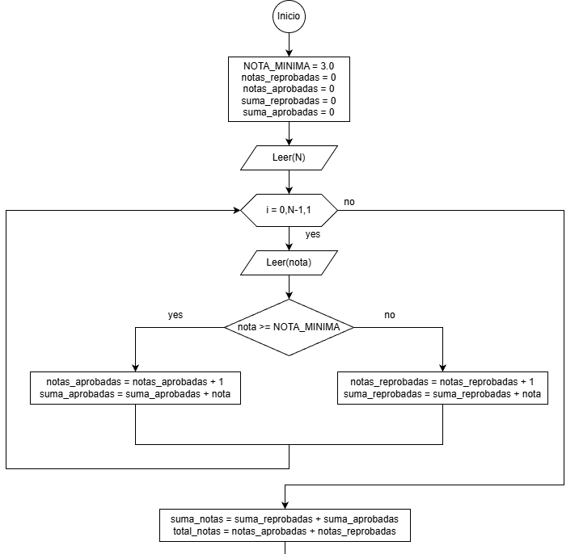
Ciclos – Ejemplo 5
Implementación de la solución - parte 1:
Inicialización.
Para cada uno de los estudiantes:
  Entrada de la nota de cada estudiante.
  Actualización de contadores y acumuladores de acuerdo a la nota.
Inicio
NOTA_MINIMA = 3.0
notas_reprobadas = 0
notas_aprobadas = 0
suma_reprobadas = 0
suma_aprobadas = 0
Leer(N)
Para (i = 0,N - 1,1) Haga
Leer(nota)
Si nota >= NOTA_MINIMA Entonces
notas_aprobadas = notas_aprobadas + 1
suma_aprobadas = suma_aprobadas + nota
Sino
notas_reprobadas = notas_reprobadas + 1
suma_reprobadas = suma_reprobadas + nota
Fin_Si
Fin_Para
suma_notas = suma_reprobadas + suma_aprobadas
total_notas = notas_aprobadas + notas_reprobadas
...
Fin
NOTA_MINIMA = 3.0
notas_reprobadas = 0
notas_aprobadas = 0
suma_reprobadas = 0
suma_aprobadas = 0
N = int(input('Ingrese el número de estudiantes: '))
for i in range(N):
nota = float(input('Ingrese la nota: '))
if nota >= NOTA_MINIMA:
notas_aprobadas = notas_aprobadas + 1
suma_aprobadas = suma_aprobadas + nota
else:
notas_reprobadas = notas_reprobadas + 1
suma_reprobadas = suma_reprobadas + nota
suma_notas = suma_reprobadas + suma_aprobadas
total_notas = notas_aprobadas + notas_reprobadas
...

Slide 43
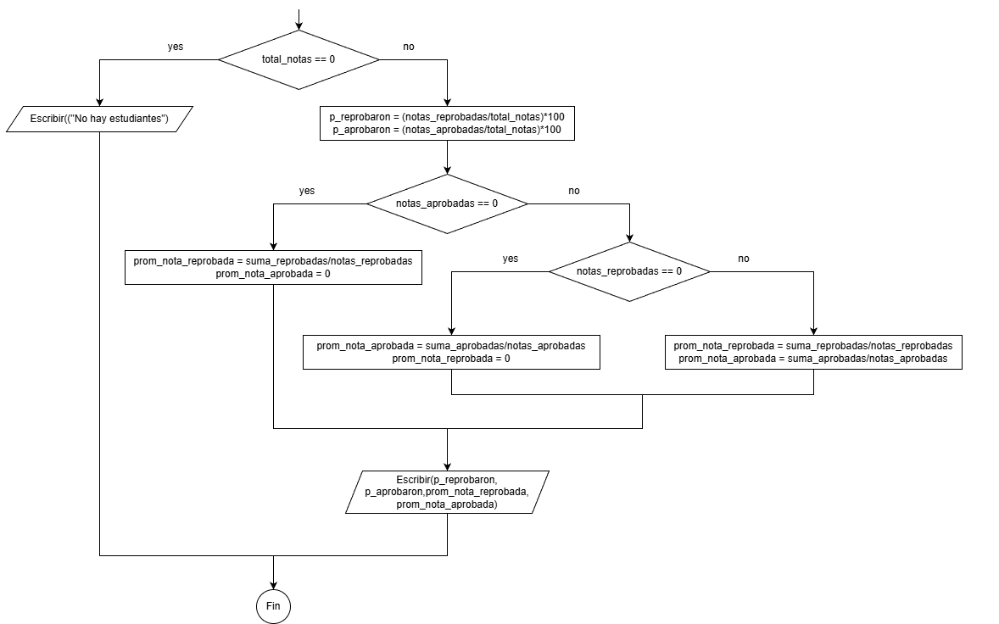
Ciclos – Ejemplo 5
Implementación de la solución - parte 2:
Calculo de estadísticas definitivas.
Despliegue de las estadísticas del grupo.
...
Si total_notas == 0 Entonces
Escribir("No hay estudiantes")
Sino
p_aprobaron = (notas_aprobadas/total_notas)*100
p_reprobaron = (notas_reprobadas/total_notas)*100
Si (notas_aprobadas == 0) Entonces
prom_nota_reprobada = suma_reprobadas/notas_reprobadas
prom_nota_aprobada = 0
Sino
Si (notas_reprobadas == 0) Entonces
prom_nota_aprobada = suma_aprobadas/notas_aprobadas
prom_nota_reprobada = 0
Sino
prom_nota_reprobada = suma_reprobadas/notas_reprobadas
prom_nota_aprobada = suma_aprobadas/notas_aprobadas
Fin_Si
Fin_Si
prom = suma_notas/total_notas
Escribir(p_aprobaron, p_reprobaron)
Escribir(prom_nota_reprobada, prom_nota_aprobada)
Escribir(prom)
Fin_Si
Fin
...
if total_notas == 0:
print("No hay estudiantes")
else:
p_aprobaron = (notas_aprobadas/total_notas)*100
p_reprobaron = (notas_reprobadas/total_notas)*100
if (notas_aprobadas == 0):
prom_nota_reprobada = suma_reprobadas/notas_reprobadas
prom_nota_aprobada = 0
elif (notas_reprobadas == 0):
prom_nota_aprobada = suma_aprobadas/notas_aprobadas
prom_nota_reprobada = 0
else:
prom_nota_reprobada = suma_reprobadas/notas_reprobadas
prom_nota_aprobada = suma_aprobadas/notas_aprobadas
prom = suma_notas/total_notas
print(f"Porcentaje aprobados: {p_aprobaron}%")
print(f"Porcentaje reprobados: {p_reprobaron}%")
print(f"Promedio reprobados: {prom_nota_reprobada}")
print(f"Promedio aprobadas: {prom_nota_aprobada}")
print(f"Promedio de notas: {prom}")

Slide 44
Ciclos – Ejemplo 5
NOTA_MINIMA = 3.0
notas_reprobadas = 0
notas_aprobadas = 0
suma_reprobadas = 0
suma_aprobadas = 0
N = int(input('Ingrese el número de estudiantes: '))
for i in range(N):
nota = float(input('Ingrese la nota: '))
if nota >= NOTA_MINIMA:
notas_aprobadas = notas_aprobadas + 1
suma_aprobadas = suma_aprobadas + nota
else:
notas_reprobadas = notas_reprobadas + 1
suma_reprobadas = suma_reprobadas + nota
suma_notas = suma_reprobadas + suma_aprobadas
total_notas = notas_aprobadas + notas_reprobadas
if total_notas == 0:
print("No hay estudiantes")
else:
p_aprobaron = (notas_aprobadas/total_notas)*100
p_reprobaron = (notas_reprobadas/total_notas)*100
if (notas_aprobadas == 0):
prom_nota_reprobada = suma_reprobadas/notas_reprobadas
prom_nota_aprobada = 0
elif (notas_reprobadas == 0):
prom_nota_aprobada = suma_aprobadas/notas_aprobadas
prom_nota_reprobada = 0
else:
prom_nota_reprobada = suma_reprobadas/notas_reprobadas
prom_nota_aprobada = suma_aprobadas/notas_aprobadas
prom = suma_notas/total_notas
print(f"Porcentaje aprobados: {p_aprobaron}%")
print(f"Porcentaje reprobados: {p_reprobaron}%")
print(f"Promedio reprobados: {prom_nota_reprobada}")
print(f"Promedio aprobadas: {prom_nota_aprobada}")
print(f"Promedio de notas: {prom}")
Resultados esperados
Numero de estudiantes | 5
Notas | 4.0, 2.5, 3.0, 1.5, 4.8
Aprobaron | (3) 60%
Reprobaron | (2) 40%
Promedio nota aprobada | 3.93
Promedio nota reprobada | 2.0
Promedio general | 3.16
Prueba de escritorio
Realizar la prueba de escritorio para verificar que el algoritmo este bien planteado
Nota: Este programa así como esta planeado tiene aun un bug grave. Encuéntrelo y corríjalo.

Slide 45
Ciclos – Ejemplo 5
Forma
Resultados esperados
i = 0
...
Para (i = 0,N,1) Haga
Leer(nota)
...
Fin_Para
...
Numero de estudiantes | 5
Notas | 4.0, 2.5, 3.0, 1.5, 4.8
Aprobaron | (3) 60%
Reprobaron | (2) 40%
Promedio nota aprobada | 3.93
Promedio nota reprobada | 2.0
Promedio general | 3.16
Resultado de ejecución
Ingrese el número de estudiantes: 5
Ingrese la nota del estudiante 1: 4
Ingrese la nota del estudiante 2: 2.5
Ingrese la nota del estudiante 3: 3.0
Ingrese la nota del estudiante 4: 1.5
Ingrese la nota del estudiante 5: 4.8
Porcentaje de estudiantes que aprobaron: 60.0%
Porcentaje de estudiantes que reprobaron: 40.0%
Promedio de notas reprobadas: 2.0
Promedio de notas aprobadas: 3.9333333333333336
Promedio general de notas: 3.16

Slide 46
Ciclos – Ejemplo 6
Realizar un programa que muestre cada uno de los divisores de un numero positivo ingresado por teclado. Al final, el programa también deberá mostrar la cantidad total de divisores asociados al numero.
Process
Inputs
Outputs
num
num_divisores
i
i
Datos de entrada:
Numero
Datos de salida:
Divisores del numero
Definición de variables:
num: Numero ingresado por el usuario.
i: Divisor i-esimo.
num_divisores: Cantidad de divisores del numero.

Slide 47
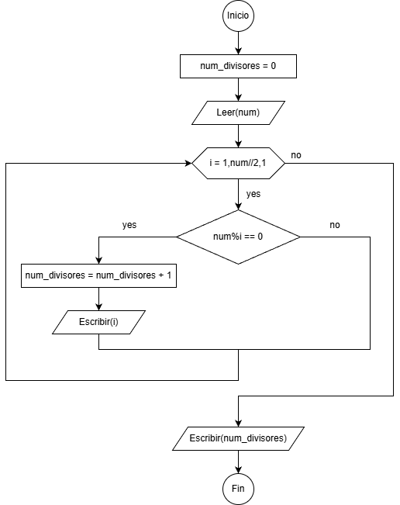
Ciclos – Ejemplo 6
Pseudocódigo
Inicio
num_divisores = 0
Leer(num)
Para (i = 1,num//2,1) Haga
Si (num%i == 0) Entonces
num_divisores = num_divisores + 1
Escribir(i)
Fin_Si
Fin_Para
Escribir(num_divisores)
Fin
Python
i = 0
N = int(input('Digite un numero entero positivo: '))
for i in range(1,num//2 + 1):
if num % i == 0:
num_divisores += 1
print(f"{i} es divisor de {num}")
print(f"{num} tiene {num_divisores} divisores")
Link de ejecución

Slide 48
Ciclos – Ejemplo 7
Realizar un programa que indique si un numero ingresado por el usuario es o no es primo.
Process
Inputs
Outputs
num
i
num_divisores
Datos de entrada:
Numero
Datos de salida:
Indicación si es o no es primo
Definición de variables:
num: Numero ingresado por el usuario.
i: Divisor i-esimo.
num_divisores: Cantidad de divisores del numero.

Slide 49
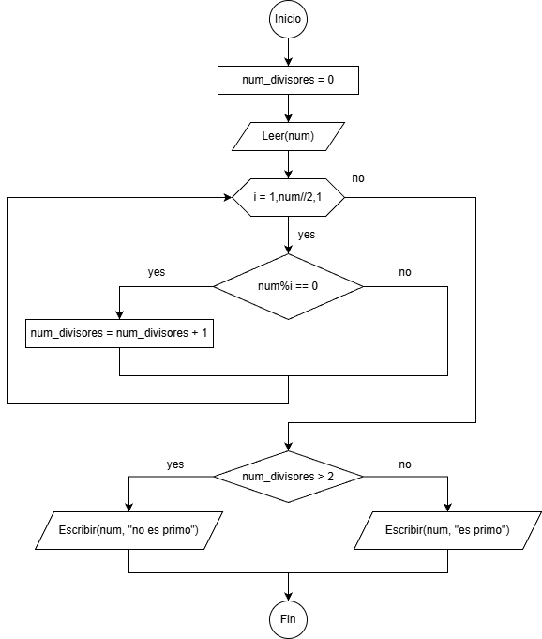
Ciclos – Ejemplo 7
Pseudocódigo
Inicio
num_divisores = 0
Leer(num)
Para (i = 1,num//2,1) Haga
Si (num%i == 0) Entonces
num_divisores = num_divisores + 1
Fin_Si
Fin_Para
Si(num_divisores > 2) Entonces
Escribir(num, " no es primo")
Sino
Escribir(num, " es primo")
Fin_Si
Escribir(num_divisores)
Fin
Python
i = 0
N = int(input('Digite un numero entero positivo: '))
for i in range(1,num//2 + 1):
if num % i == 0:
num_divisores += 1
if (num_divisores > 2):
print(num, " no es primo")
else:
print(num, " es primo")
Link de ejecución

Slide 50
Ciclos – Ejemplo 7 (Otra forma)
Realizar un programa que indique si un numero ingresado por el usuario es o no es primo.
En este caso se uso una bandera (es_primo) y ruptura de ciclos para hacer mas eficiente el programa.
Process
Inputs
Outputs
num
es_primo
i
Datos de entrada:
Numero
Datos de salida:
Indicación si es o no es primo
Definición de variables:
num: Numero ingresado por el usuario.
i: Divisor-iesimo asociado al numero.
es_primo: Bandera que indica si el numero es o no primo.

Slide 51
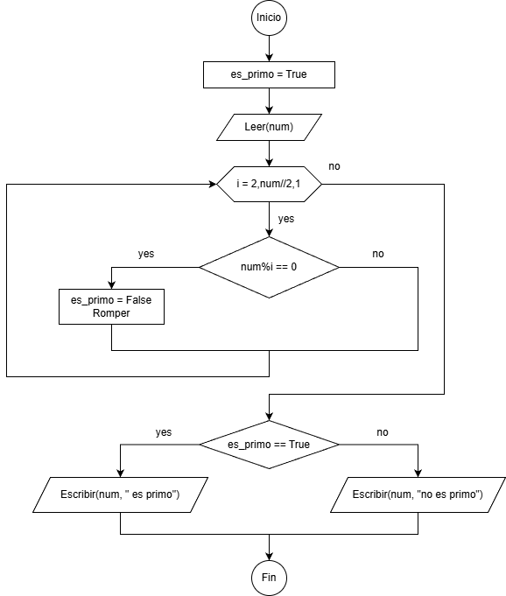
Ciclos – Ejemplo 7 (Otra forma)
Pseudocódigo
Inicio
es_primo = True
Leer(num)
Para (i = 2,num//2,1) Haga
Si (num%i == 0) Entonces
es_primo = False
Romper
Fin_Si
Fin_Para
Si(es_primo == True) Entonces
Escribir(num, " es primo")
Sino
Escribir(num, " no es primo")
Fin_Si
Escribir(num_divisores)
Fin
Python
es_primo = True
N = int(input('Digite un numero entero positivo: '))
for i in range(2,num//2 + 1):
if num % i == 0:
es_primo = False
break
if (es_primo):
print(num, " es primo")
else:
print(num, " no es primo")
Link de ejecución

Slide 52
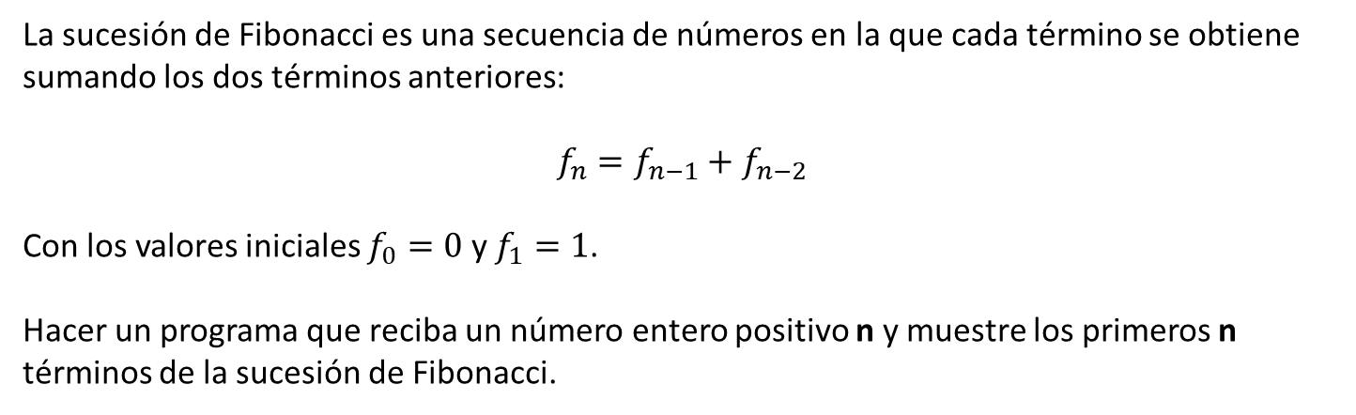
Ciclos – Ejemplo 8
La sucesión de Fibonacci es una secuencia de números en la que cada término se obtiene sumando los dos términos anteriores:
$f_{n}=f_{n−1}+f_{n−2}$
Con los valores iniciales $f_{0}=0$ y $f_{1}=1$.
Hacer un programa que reciba un número entero positivo n y muestre los primeros n términos de la sucesión de Fibonacci.
Process
Inputs
Outputs
num
es_primo
i
Datos de entrada:
Numero
Datos de salida:
Indicación si es o no es primo
Definición de variables:
num: Numero ingresado por el usuario.
i: Divisor i-esimo
es_primo: Bandera que indica si el numero es o no primo.

Slide 53
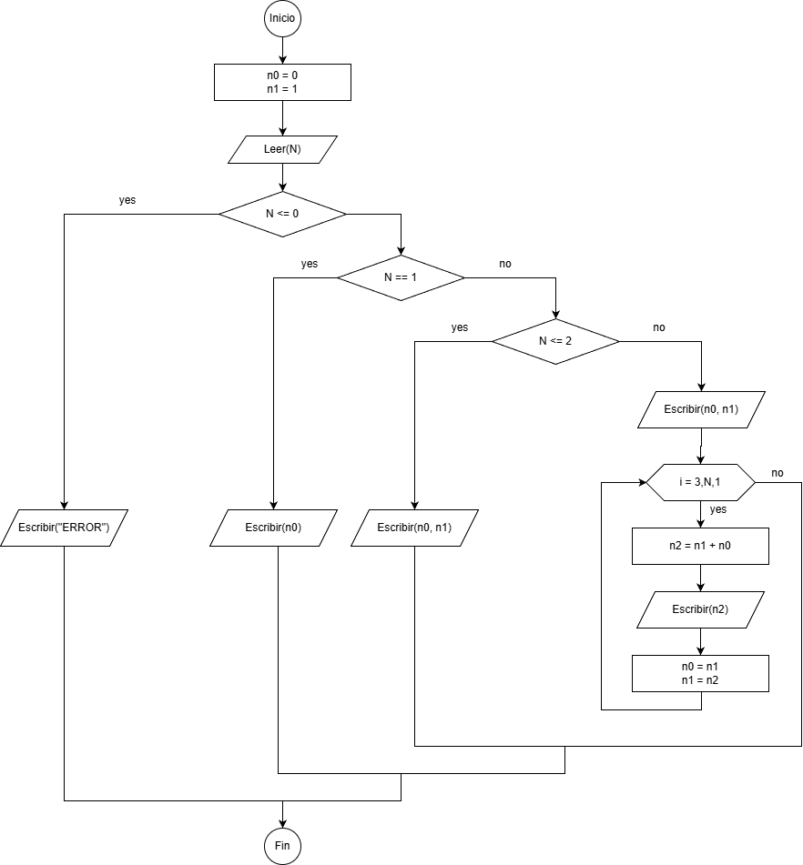
Ciclos – Ejemplo 8
Pseudocódigo
Inicio
n0 = 0
n1 = 1
Leer(N)
Si N <= 0 Entonces
Escribir("ERROR")
Sino
Si N == 1 Entonces
Escribir(n0)
Sino
Si N <= 2 Entonces
Escribir(n0, n1)
Sino
Escribir(n0, n1)
Para (i = 3,N,1) Haga
n2 = n1 + n0
Escribir(n2)
n0 = n1
n1 = n2
Fin_Para
Fin_Si
Fin_Si
Fin_Si
Fin

Slide 54
Ciclos – Ejemplo 8
Python
n0 = 0
n1 = 1
N = int(input('Ingrese N: '))
if N <= 0:
print("ERROR")
elif N == 1:
print(n0)
elif N <= 2:
print(n0, n1)
else:
print(n0, n1)
for i in range(3, N + 1):
n2 = n1 + n0
print(n2)
n0 = n1
n1 = n2
Link de ejecución

Slide 55
Ciclos: algunos patrones analizados
Hasta el momento, en lo que respecta al uso de estructuras repetitivas (ciclo) hemos visto dos tipos:
  Ciclo Mientras: útil en problemas de iteración desconocida (terminación por bandera o centinela) y de iteración conocida (empleo de contadores).
  Ciclo Para: útil para ciclos con un número conocido de iteraciones.
Sobre esta base construimos una serie de ejemplos que fueron mostrando distintos patrones de uso de un ciclo (en ambos tipos), no solo su sintaxis. Más exactamente, en esta clase usamos el ciclo Para para resolver problemas de iteración conocida:
El Ejemplo 2 introdujo el acumulador de suma.
El Ejemplo 5 (notas de estudiantes) introdujo el acumulador condicional: contar y sumar por separado según se cumpla o no una condición (aprobada/reprobada).
Los Ejemplos 6 y 7 (divisores, primalidad) trabajaron con conteo condicional; la variante "Ejemplo 7 (Otra forma)" combinó una bandera con ruptura del ciclo (break) para hacerlo más eficiente.
Fibonacci introdujo el manejo de dos variables de estado simultáneas y la variable temporal.

Slide 56
Ciclos – Ejemplo 9
Hacer un programa que lea primero el número de estudiantes de un curso (N), y luego lea las N notas correspondientes (valores decimales entre 0.0 y 5.0), una a una.
Considere que la nota mínima aprobatoria es 3.0: una nota es aprobada si es mayor o igual a 3.0, y reprobada si es menor a 3.0.
Al finalizar la lectura, el programa deberá entregar:
El porcentaje de estudiantes aprobados.
El porcentaje de estudiantes reprobados.
El promedio de las notas aprobadas.
El promedio de las notas reprobadas.
El promedio de las notas del curso.
La máxima nota obtenida en el curso.
La mínima nota obtenida en el curso.
Nota: Esta es una actualización que se realiza sobre el ejemplo 5.

Slide 57
Ciclos: Búsqueda de extremos
Idea central: mantener una variable que representa el "mejor" valor visto hasta el momento (el máximo, o el mínimo), y en cada iteración compararla contra el nuevo dato.
Si el nuevo dato "mejora" lo que ya se tiene guardado (es mayor, para el máximo; es menor, para el mínimo), se actualiza esa variable. Si no, se deja igual y se continúa con el siguiente dato.
A diferencia de los acumuladores, aquí no se combina la información de todos los datos sino que solo se retiene uno: el mejor visto hasta ahora.
En pseudocódigo, la esencia del patrón es esta (independiente de cómo se recorra la secuencia):
Mientras (i < N) Haga
Leer(elemento)
Si elemento > maximo Entonces
maximo = elemento
Fin_Si
Si elemento < minimo Entonces
minimo = elemento
Fin_Si
i = i + 1
Fin_Mientras
Para (i = 1,N,1) Haga
Leer(elemento)
Si elemento > maximo Entonces
maximo = elemento
Fin_Si
Si elemento < minimo Entonces
minimo = elemento
Fin_Si
Fin_Para

Slide 58
Ciclos: Búsqueda de extremos (continuación)
Pregunta clave: ¿con qué valor se inicializan máximo y mínimo antes de la primera comparación?
Dos posibles respuestas:
  Opción 1 - valores fijos: aprovechar que el dominio de las notas es conocido (0.0 a 5.0) e inicializar maximo = 0.0 y minimo = 5.0 antes del ciclo.
  Opción 2 - el primer dato leído: inicializar maximo y minimo con el primer elemento de la secuencia, sin asumir nada sobre el rango de los datos.
Analicemos cada una.

Slide 59
Opción 1: inicialización fija
Se aprovecha que el dominio de los datos es conocido de antemano (en este caso, notas entre 0.0 y 5.0).
Antes de iniciar el ciclo, maximo se inicializa con el valor más bajo posible del dominio, y minimo con el más alto — así, el primer dato real siempre "gana" la primera comparación.
Es la opción más simple: no hay que tratar ninguna iteración de forma especial.
Limitación: solo funciona si se conoce con certeza el rango válido de los datos.
i = 0
maximo = EXTREMO_INFERIOR
minimo = EXTREMO_SUPERIOR
Mientras (i < N) Haga
Leer(elemento)
Si elemento > maximo Entonces
maximo = elemento
Fin_Si
Si elemento < minimo Entonces
minimo = elemento
Fin_Si
i = i + 1
Fin_Mientras
maximo = EXTREMO_INFERIOR
minimo = EXTREMO_SUPERIOR
Para (i = 0,N - 1,1) Haga
Leer(elemento)
Si elemento > maximo Entonces
maximo = elemento
Fin_Si
Si elemento < minimo Entonces
minimo = elemento
Fin_Si
Fin_Para

Slide 60
Busqueda de extremos – Ejemplo 9 (Opción 1)
Inicio
NOTA_MINIMA = 3.0
MINIMO_VALIDO = 0.0
MAXIMO_VALIDO = 5.0
notas_reprobadas = 0
notas_aprobadas = 0
suma_reprobadas = 0
suma_aprobadas = 0
nota_maxima = MINIMO_VALIDO
nota_minima = MAXIMO_VALIDO
Leer(N)
Para (i = 0,N - 1,1) Haga
Leer(nota)
Si nota > nota_máxima Entonces
nota_maxima = nota
Fin_Si
Si nota < nota_mínima Entonces
nota_minimo = nota
Fin_Si
Si nota >= NOTA_MINIMA Entonces
notas_aprobadas = notas_aprobadas + 1
suma_aprobadas = suma_aprobadas + nota
Sino
notas_reprobadas = notas_reprobadas + 1
suma_reprobadas = suma_reprobadas + nota
Fin_Si
Fin_Para
suma_notas = suma_reprobadas + suma_aprobadas
total_notas = notas_aprobadas + notas_reprobadas
...
Fin
NOTA_MINIMA = 3.0
MINIMO_VALIDO = 0.0
MAXIMO_VALIDO = 5.0
notas_reprobadas = 0
notas_aprobadas = 0
suma_reprobadas = 0
suma_aprobadas = 0
nota_maxima = MINIMO_VALIDO
nota_minima = MAXIMO_VALIDO
N = int(input('Ingrese el número de estudiantes: '))
for i in range(N):
nota = float(input('Ingrese la nota: ‘))
if nota > nota_máxima:
nota_maxima = nota
if nota < nota_mínima:
nota_minimo = nota
if nota >= NOTA_MINIMA:
notas_aprobadas = notas_aprobadas + 1
suma_aprobadas = suma_aprobadas + nota
else:
notas_reprobadas = notas_reprobadas + 1
suma_reprobadas = suma_reprobadas + nota
suma_notas = suma_reprobadas + suma_aprobadas
total_notas = notas_aprobadas + notas_reprobadas
...

Slide 61
Opción 2: inicialización con el primer dato
No asume nada sobre el rango de los datos: usa el primer elemento de la secuencia como punto de partida para maximo y minimo.
Requiere distinguir la primera iteración de las demás: en la primera, se asignan maximo y minimo directamente; en las siguientes, se compara y se actualiza si corresponde.
Es más general: se puede aplicar a cualquier problema, sin importar el dominio de los datos.
i = 0
Mientras (i < N) Haga
Leer(elemento)
Si i == 0 Entonces
maximo = elemento
minimo = elemento
Sino
Si elemento > maximo Entonces
maximo = elemento
Fin_Si
Si elemento < minimo Entonces
minimo = elemento
Fin_Si
Fin_Si
i = i + 1
Fin_Mientras
Para (i = 0,N - 1,1) Haga
Leer(elemento)
Si i == 0 Entonces
maximo = elemento
minimo = elemento
Sino
Si elemento > maximo Entonces
maximo = elemento
Fin_Si
Si elemento < minimo Entonces
minimo = elemento
Fin_Si
Fin_Si
Fin_Para

Slide 62
Busqueda de extremos – Ejemplo 9 (Opción 2)
Inicio
NOTA_MINIMA = 3.0
notas_reprobadas = 0
notas_aprobadas = 0
suma_reprobadas = 0
suma_aprobadas = 0
Leer(N)
Para (i = 0,N - 1,1) Haga
Leer(nota)
Si i == 0 Entonces
nota_maxima = nota
nota_minima = nota
Sino
Si nota > nota_maxima Entonces
nota_maxima = nota
Fin_Si
Si nota < nota_minima Entonces
nota_minima = nota
Fin_Si
Fin_Si
Si nota >= NOTA_MINIMA Entonces
notas_aprobadas = notas_aprobadas + 1
suma_aprobadas = suma_aprobadas + nota
Sino
notas_reprobadas = notas_reprobadas + 1
suma_reprobadas = suma_reprobadas + nota
Fin_Si
Fin_Para
suma_notas = suma_reprobadas + suma_aprobadas
total_notas = notas_aprobadas + notas_reprobadas
...
Fin
NOTA_MINIMA = 3.0
notas_reprobadas = 0
notas_aprobadas = 0
suma_reprobadas = 0
suma_aprobadas = 0
N = int(input('Ingrese el número de estudiantes: '))
for i in range(N):
nota = float(input('Ingrese la nota: ‘))
if i == 0:
nota_maxima = nota
nota_minima = nota
else:
if nota > nota_maxima:
nota_maxima = nota
if nota < nota_minima:
nota_minima = nota
if nota >= NOTA_MINIMA:
notas_aprobadas = notas_aprobadas + 1
suma_aprobadas = suma_aprobadas + nota
else:
notas_reprobadas = notas_reprobadas + 1
suma_reprobadas = suma_reprobadas + nota
suma_notas = suma_reprobadas + suma_aprobadas
total_notas = notas_aprobadas + notas_reprobadas
...

Slide 63
Contextualización
En el Ejemplo anterior se asumió que todas las notas ingresadas son válidas (están dentro del rango permitido).
¿Qué pasa si el usuario digita una nota fuera de rango, por ejemplo -1.0 o 6.0?
Recordemos que en la clase anterior vimos cómo terminar un ciclo por completo antes de que se cumpla su condición natural, usando Romper (break).
Ahora bien, no siempre queremos salir del ciclo por completo: a veces solo queremos ignorar el dato actual y seguir con el siguiente, sin detener todo el proceso.
Para esto existe una instrucción que salta el resto del cuerpo del ciclo en la iteración actual, sin salir de él: continue.
Diferencia clave:
  Romper: break termina el ciclo por completo
  Continuar: continue solo termina la iteración actual y sigue con la siguiente.
Caso break
Caso Continue
i = 0
NUM_FINAL = 10
print("----------------")
while i < NUM_FINAL:
i += 1
if (i >= 4) and (i <= 7):
break
print("i = " + str(i))
print("----------------")
i = 0
NUM_FINAL = 10
print("----------------")
while i < NUM_FINAL:
i += 1
if (i >= 4) and (i <= 7):
continue
print("i = " + str(i))
print("----------------")
Link de ejecución
Link de ejecución

Slide 64
Ejemplo 9: Aplicación de continue
Inicio
NOTA_MINIMA = 3.0
MINIMO_VALIDO = 0.0
MAXIMO_VALIDO = 5.0
notas_reprobadas = 0
notas_aprobadas = 0
suma_reprobadas = 0
suma_aprobadas = 0
notas_validas = 0
Leer(N)
Para (i = 0,N - 1,1) Haga
Leer(nota)
Si nota < MINIMO_VALIDO or nota > MAXIMO_VALIDO Entonces
Escribir("ERROR: nota fuera de rango")
Continuar
Fin_Si
Si notas_validas == 0 Entonces
nota_maxima = nota
nota_minima = nota
Sino
Si nota > nota_maxima Entonces
nota_maxima = nota
Fin_Si
Si nota < nota_minima Entonces
nota_minima = nota
Fin_Si
Fin_Si
notas_validas = notas_validas + 1
Si nota >= NOTA_MINIMA Entonces
notas_aprobadas = notas_aprobadas + 1
suma_aprobadas = suma_aprobadas + nota
Sino
notas_reprobadas = notas_reprobadas + 1
suma_reprobadas = suma_reprobadas + nota
Fin_Si
Fin_Para
...
NOTA_MINIMA = 3.0
MINIMO_VALIDO = 0.0
MAXIMO_VALIDO = 5.0
notas_reprobadas = 0
notas_aprobadas = 0
suma_reprobadas = 0
suma_aprobadas = 0
N = int(input('Ingrese el número de estudiantes: '))
for i in range(N):
nota = float(input('Ingrese la nota: '))
if nota < MINIMO_VALIDO or nota > MAXIMO_VALIDO:
print("ERROR: nota fuera de rango")
continue
if notas_validas == 0:
nota_maxima = nota
nota_minima = nota
else:
if nota > nota_maxima:
nota_maxima = nota
if nota < nota_minima:
nota_minima = nota
notas_validas = notas_validas + 1
if nota >= NOTA_MINIMA:
notas_aprobadas = notas_aprobadas + 1
suma_aprobadas = suma_aprobadas + nota
else:
notas_reprobadas = notas_reprobadas + 1
suma_reprobadas = suma_reprobadas + nota
...

Slide 65
Ciclos anidados – Forma general
Al igual que las estructuras condicionales, es posible anidar ciclos.
Los ciclos anidados son comúnmente empleados para recorrer tablas o matrices (lo veremos luego). Sin embargo, estas no son las únicas aplicaciones de estos. A continuación se listan algunos casos:
  Programas con menús: un ciclo externo mantiene activo el menú hasta que el usuario decide finalizar la ejecución; dentro de una de las opciones puede existir un ciclo interno encargado de realizar una tarea repetitiva independiente (por ejemplo, leer y procesar los datos de N estudiantes antes de retornar al menú).
  Cálculo de series matemáticas: la aproximación de funciones como sen(x) mediante una serie requiere un ciclo externo que recorra los términos de dicha serie, y un ciclo interno encargado de calcular el factorial necesario para cada término.
  Validación de datos con reintentos: para cada dato que se requiere leer (ciclo externo), puede existir un ciclo interno que solicite repetidamente el valor hasta que este sea válido, antes de continuar con el siguiente dato.
  Recorrido de tablas o matrices: constituye el caso más ilustrativo (una fila a la vez y, dentro de cada fila, cada columna), aunque no es el único escenario de aplicación.
En todos los casos anteriores subyace la misma idea: una tarea que requiere repetirse en sí misma, ejecutada de manera reiterada por un proceso externo.

Slide 66
Ciclos anidados: Contextualización
El ciclo interno está completamente contenido en el cuerpo del externo, con su propia inicialización, condición y actualización.
Por cada iteración del externo, el interno se ejecuta en su totalidad; si el externo se repite F veces y el interno C veces, el cuerpo más interno se ejecuta F × C veces.
Se usan variables de control distintas (por ejemplo, i y j) para cada nivel de repetición.
A continuación se muestra la forma general empleando el ciclo Para:
Pseudocódigo
Para (i = inicio_ext,fin_ext,act_ext) Haga
Para (j = inicio_int,fin_int,act_int) Haga
...
Fin_Para
Fin_Para
Python
for i in range(inicio_ext, fin_ext):
for j in range(inicio_int, fin_int):
...

Slide 67
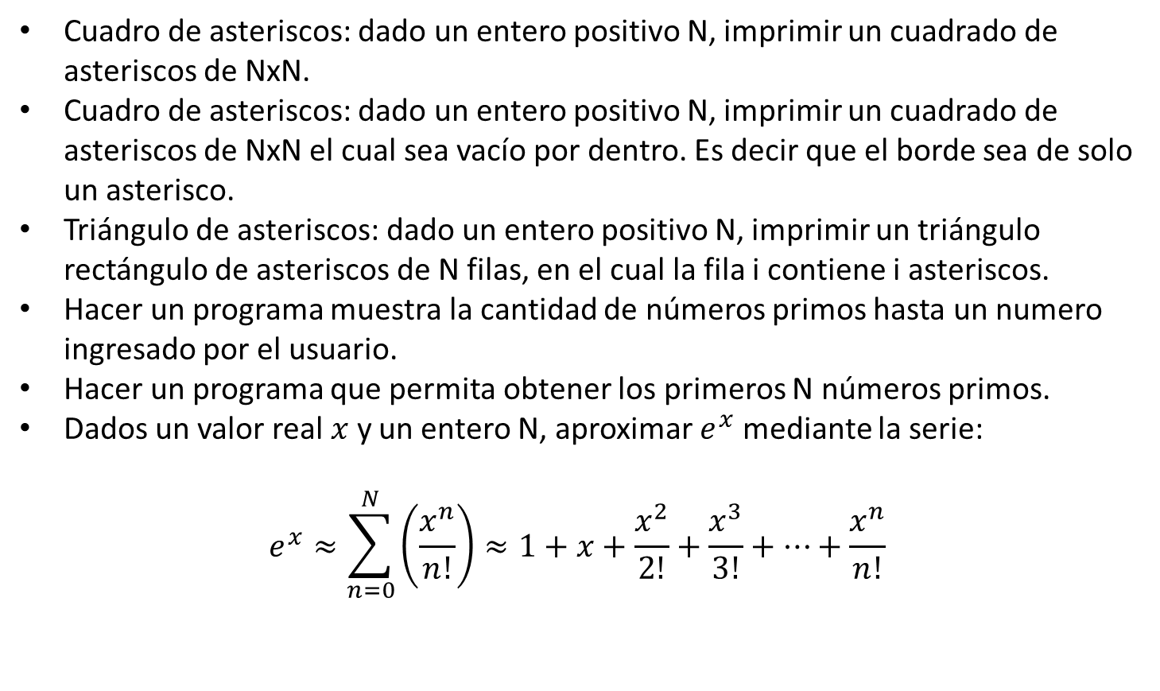
Ciclos anidados: Ejercicios
Cuadro de asteriscos: dado un entero positivo N, imprimir un cuadrado de asteriscos de NxN.
Cuadro de asteriscos: dado un entero positivo N, imprimir un cuadrado de asteriscos de NxN el cual sea vacío por dentro. Es decir que el borde sea de solo un asterisco.
Triángulo de asteriscos: dado un entero positivo N, imprimir un triángulo rectángulo de asteriscos de N filas, en el cual la fila i contiene i asteriscos.
Hacer un programa muestra la cantidad de números primos hasta un numero ingresado por el usuario.
Hacer un programa que permita obtener los primeros N números primos.
Dados un valor real $x$ y un entero N, aproximar $e^{x}$ mediante la serie:
$$e^{x}≈\sum_{n=0}^{N}{\left(\frac{x^{n}}{n!}\right)≈1+x+\frac{x^{2}}{2!}+\frac{x^{3}}{3!}+…+\frac{x^{n}}{n!}}$$

Slide 68
Referencias
https://ellibrodepython.com/
https://www.w3resource.com/index.php
https://realpython.com/
https://curriculumresources.edu.gh/wp-content/uploads/2025/01/
https://python-course.eu/
https://realpython.com/cheatsheets/python/
https://realpython.com/python-conditional-statements/
https://realpython.com/ref/best-practices/conditionals/
https://makecode.microbit.org/courses/csintro
https://makecode.microbit.org/courses
https://realpython.com/python-while-loop/
https://realpython.com/ref/keywords/while/

Slide 69
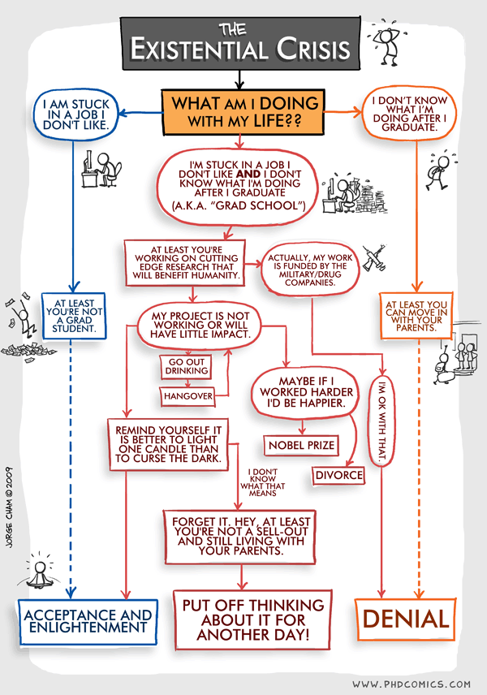

Eso es todo amigos
https://phdcomics.com/comics/archive.php?comicid=1431

